Slide 1
s
Vue项目
Huawei官方商城
指导老师：Gavin Xu
答辩人：李烜

Slide 2
目录
CONTNETS
01
项目需求分析、建立项目结构的设计思路
02
完成静态页面以及实现逻辑功能
03
项目调试与运行
04
学习心得

Slide 3



项目需求分析、建立项目结构的设计思路
1.浏览每一个页面的基本结构.
2.确定项目的每一个页面的需求所要实现的功能
3.构建页面的基本结构，划分功能模块

Slide 4
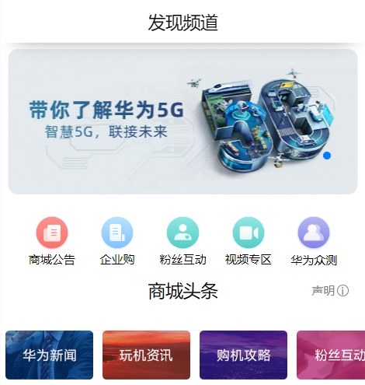
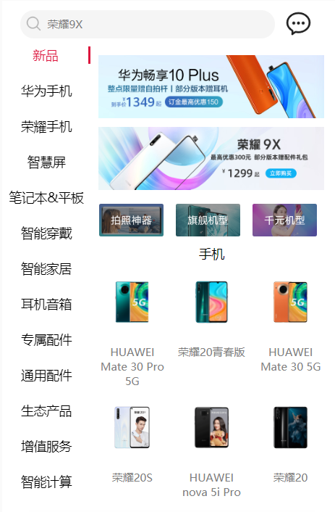


静态页面及其逻辑功能概括
1轮播图
引用Swiper组件库
2分类
使用props属性父子传值，使用事件总线$emit和$on子传父
3弹出框
使用vantui第三方组件库
4底部导航栏
使用三目运算

Slide 5
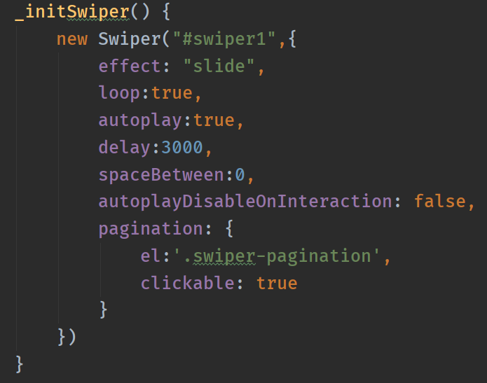
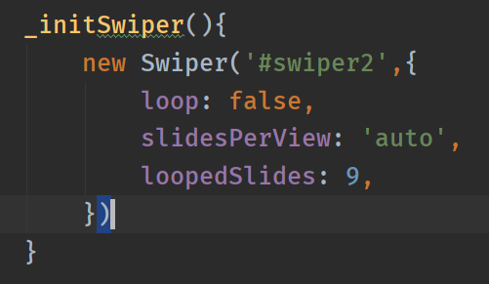
Swiper组件
轮播图
注意：
当一个页面中出现多个轮播图或者引入一个以上的swiper组件时会产生冲突，效果也会发生变化，因此应该给每一个引入的swiper组件定义一个id名用以区分和调用
它的意思是在'Window'上执行'getComputedStyle'失败:参数1的类型不是'Element'。
因此获取dom元素时，应该通过标签中的id属性去获取
Feature One
Feature Two
Feature Three
Feature Four
Feature Four
Feature Five

Slide 6
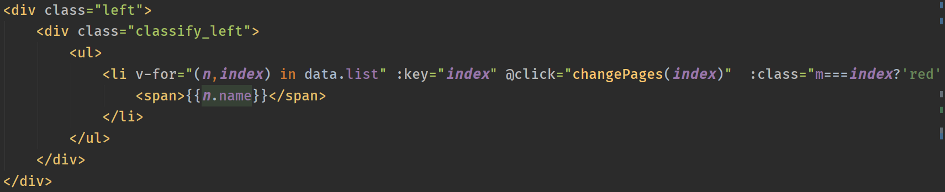
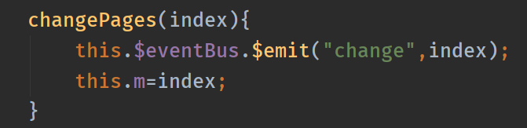
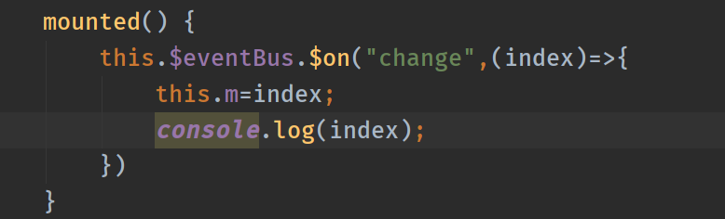
事件总线传值
$emit $on
左侧导航栏：
每一个模块的切换需要判断当前下标是否与左侧的下标相同。 首先左侧导航栏通过鼠标点击触发事件，通过$emit将index传到总线上；
然后父级组件获取到数据，再通过 props将获取到的数据传到右侧
父级组件：

Slide 7
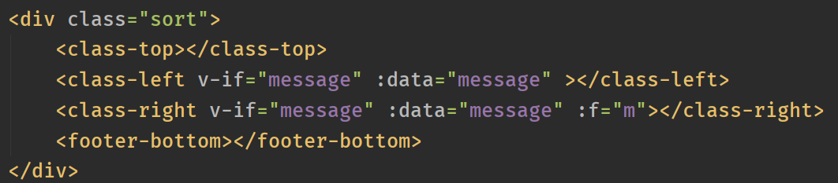
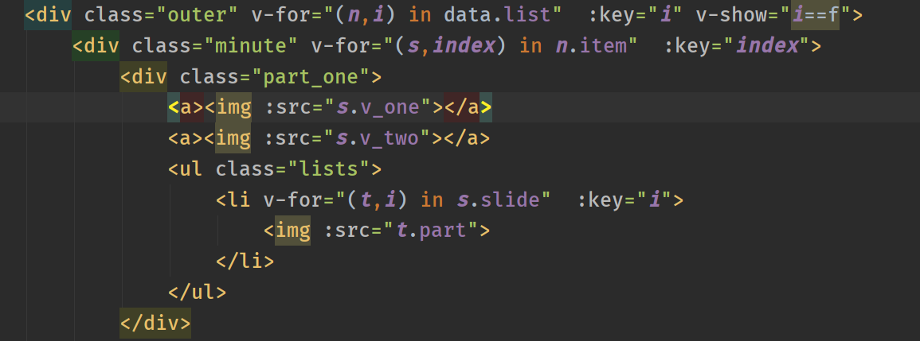
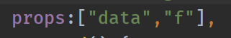
事件总线传值
$emit $on
父级组件：
右侧的key值必须是父级组件中传过来的下标值，显示的才能是对应下标的内容

Slide 8
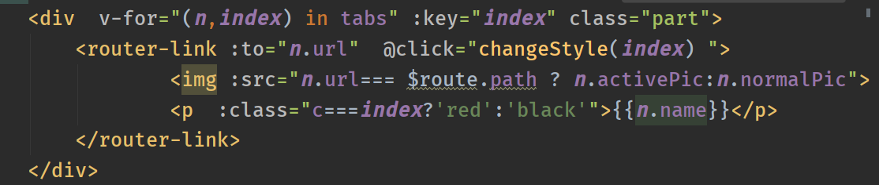
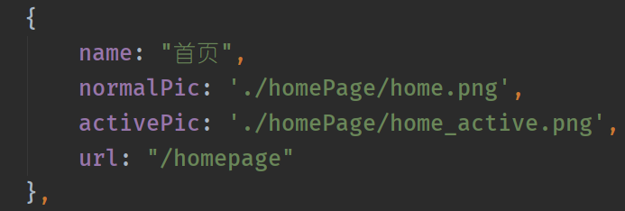
三目运算
底部导航栏
数据结构：
之前更换底部导航栏的条件是通过判断下标是否对应来实现的，结果发现实现不了，然后就通过判断当前的路由路径是否对应，结果是第二种方法是正确的

Slide 9
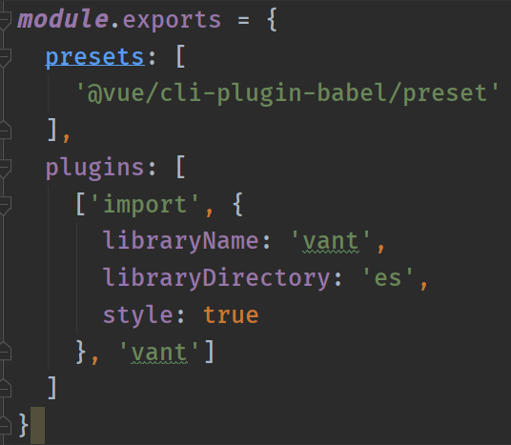
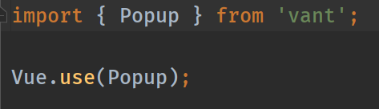
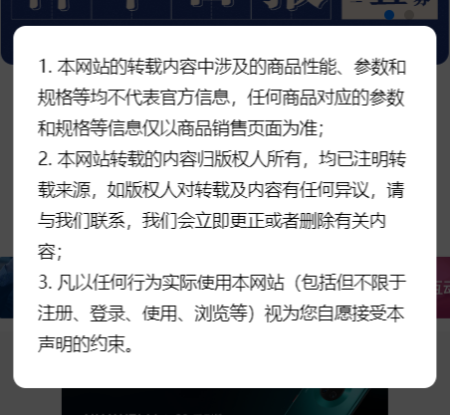
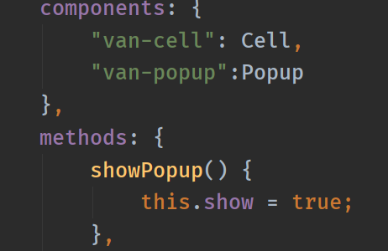
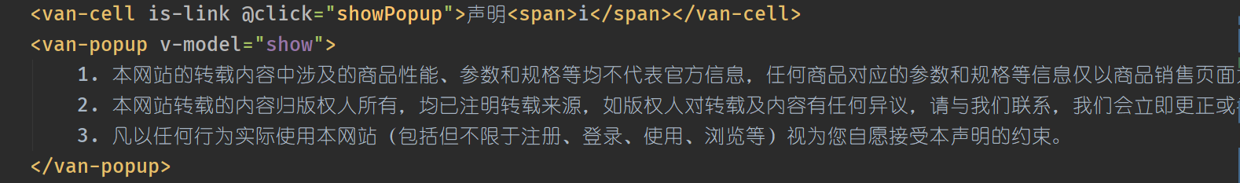
1.先引入vant组件
弹出框
2.配置和注册
4.测试
3.在注册过的组件中写入内容

Slide 10
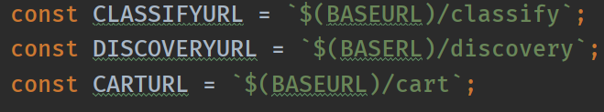
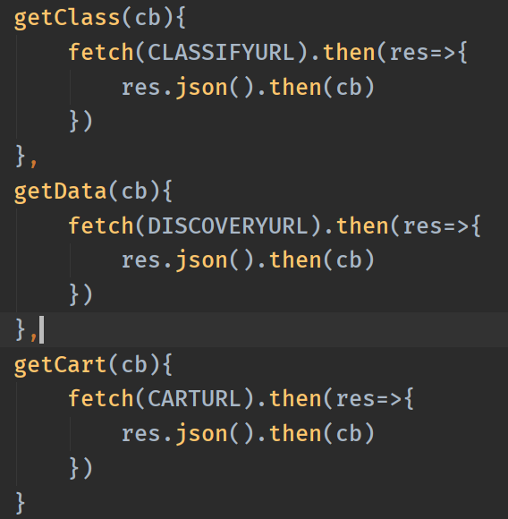
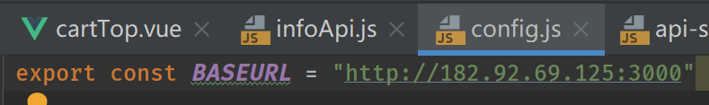
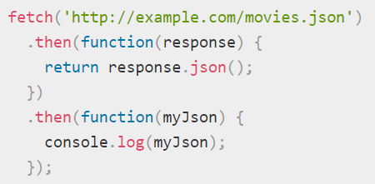
模拟数据加载
当接收到一个代表错误的 HTTP 状态码时，从 fetch()返回的 Promise 不会被标记为 reject， 即使该 HTTP 响应的状态码是 404 或 500。相反，它会将 Promise 状态标记为 resolve （但是会将 resolve 的返回值的 ok 属性设置为 false ），仅当网络故障时或请求被阻止时，才会标记为 reject。
默认情况下，fetch 不会从服务端发送或接收任何 cookies, 如果站点依赖于用户 session，则会导致未经认证的请求（要发送 cookies，必须设置 credentials 选项）。自从2017年8月25日后，默认的credentials政策变更为same-originFirefox也在61.0b13中改变默认值
也可以在用下面这种方式使用，这样就需要在定义的每一个接口里面写fetch方法：

Slide 11
学习心得
项目用到了第三方插件swiper、vant第三方组件库，使用时间总线进行父子传值，使用三目运算设置导航栏的样式等，在后面项目调试的过程中也出现了很多问题，比如图片加载不正确、swiper组件引用出现冲突、vant组件引用出现错误等，但好在最后都将这些问题解决了。
这次的项目我做的相对比较简单，还有很多功能没能实现，因为在逻辑思维能力上还有所欠缺，不过通过这次的小项目也学会了很多东西，实质上很多技术是非常需要自己上手去研究和思考的，更重要的是要有一定的逻辑思维能力，总而言之，每个知识模块不仅需要足够的理解，更需要用自己的想法表达并实现，因此还需要继续努力。

Slide 12

谢谢聆听
分享人：李 烜
Notes:
模板来自于 http://www.ypppt.com

